Slide 1
Trường TH số 1 Phước Thắng
MÔN ĐẠO ĐỨC - LỚP 2
BÀI 5: KÍNH TRỌNG THẦY GIÁO, CÔ GIÁO
( tiết 1 )
GV: Trần Thị Tư

Slide 2
Thứ năm, ngày 02 tháng 11 năm 2023
Kiểm tra kiến thức cũ
Nêu những việc em đã làm để bảo quản đồ dùng gia đình.

Slide 4
1. Nêu cảm nhận của em về bài hát.
2. Bài hát khuyên chúng ta điều gì?
Bài hát khuyên chúng ta nên kính trọng và biết ơn thầy giáo, cô giáo. Vì thầy, cô là người miệt mài bên ánh đèn để dạy dỗ em từng ngày và “cho em mùa xuân”.

Slide 5
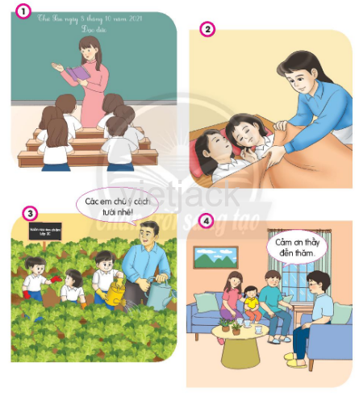
Thầy giáo, cô giáo trong tranh đang làm gì? Việc làm đó thể hiện điều gì?

Slide 6
Thầy giáo, cô giáo trong tranh đang làm gì?
Cô giáo đang giảng bài cho học sinh.

Slide 7
Thầy giáo, cô giáo trong tranh đang làm gì?
Cô giáo đắp mền cho học sinh bán trú khi các em ngủ trưa.

Slide 8
Thầy giáo, cô giáo trong tranh đang làm gì?
Thầy giáo cùng học sinh chăm sóc vườn rau và hướng dẫn cách tưới rau.

Slide 9
Thầy giáo, cô giáo trong tranh đang làm gì?
Thầy giáo đến nhà thăm học sinh để hiểu thêm về hoàn cảnh gia đình.

Slide 10
Việc làm đó thể hiện điều gì?
- Những việc làm của thầy giáo, cô giáo đem lại cho em kiến thức, sự hiểu biết, sự quan tâm, sự chăm sóc và sự sẻ chia, giúp em khỏe mạnh, trưởng thành hơn cả về thể chất lẫn tinh thần.

Slide 11
Bạn nào trong tranh đã thể hiện sự kính trọng thầy giáo, cô giáo?

Slide 12
Bạn nào trong tranh đã thể hiện sự kính trọng thầy giáo, cô giáo?
Tranh 1: Lễ phép chào hỏi thầy cô.
Tranh 2: Nói chuyện riêng khi thầy giáo đang giảng bài.
Tranh 3: Quan tâm khi cô giáo bị bệnh.
Tranh 4: Tặng cô giáo bức tranh tự vẽ để chúc mừng cô.

Slide 13
Các em hãy nêu thêm những việc cần làm thể hiện sự kính trọng thầy giáo, cô giáo.
Thể hiện lòng kính trọng thầy, cô giáo không phải qua những bông hoa, quà hay lời chúc mừng trong ngày Nhà giáo Việt Nam 20/11, mà quan trọng chính là qua những lời nói, hành động hằng ngày của các em.

Slide 14
Tạm biệt các em!
Hẹn gặp lại tuần sau nhé!

